Slide 1
РОССИЙСКИЙ ПРОФСОЮЗ
РАБОТНИКОВ РАДИОЭЛЕКТРОННОЙ ПРОМЫШЛЕННОСТИ
Итоги фотоконкурса «Мой Профсоюз»
памяти В.Е. Маркова
в 2023 году

Slide 2
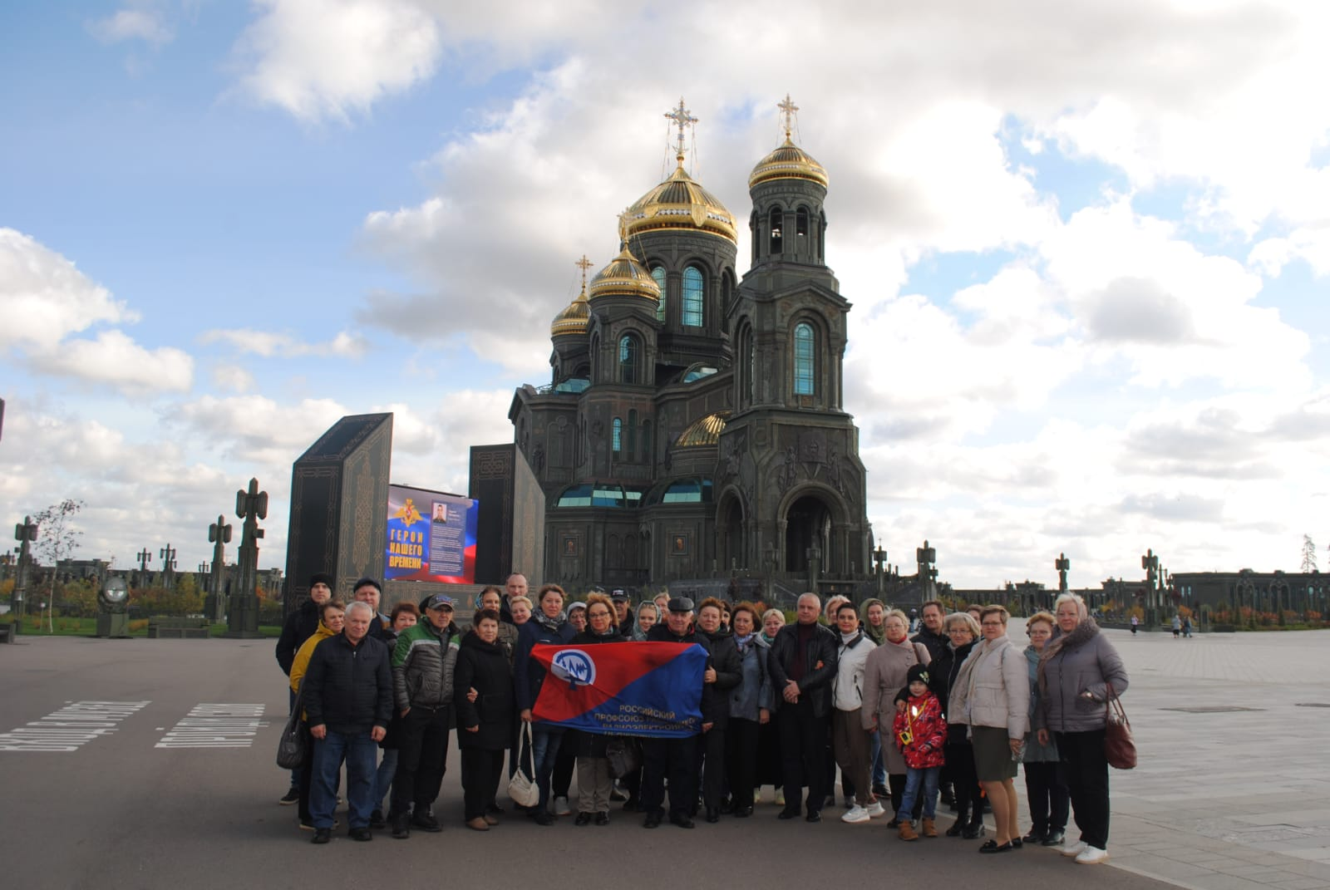
Категория «Профсоюз в лицах»
1 место – Калужская ТОП

Slide 3
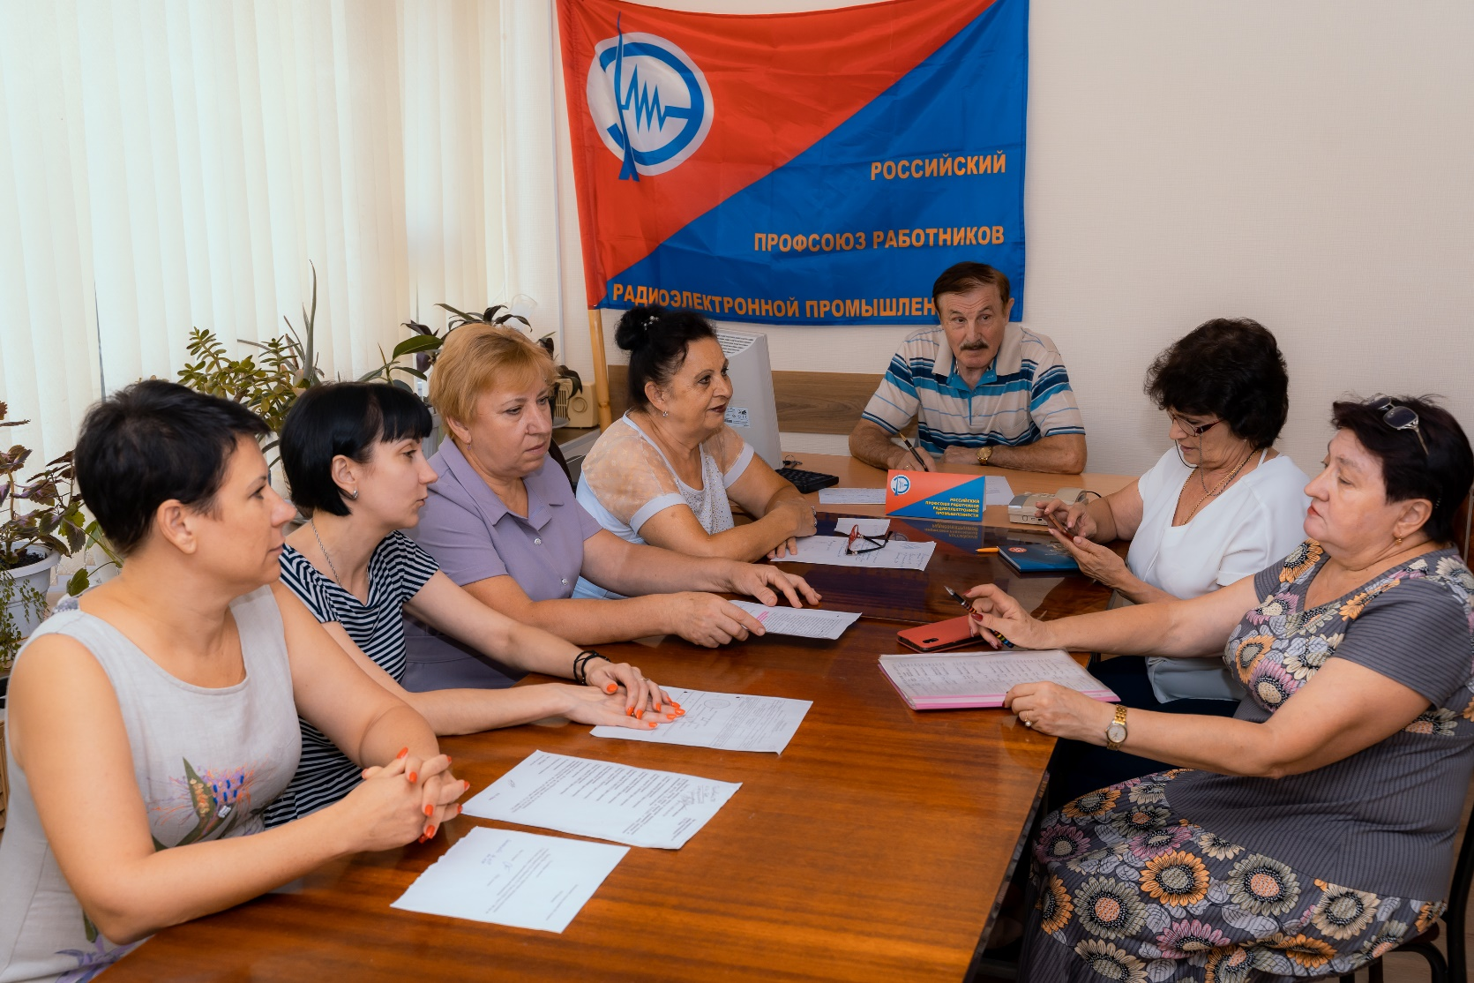
Категория «Профсоюз в лицах»
2 место – Ростовская ТОП

Slide 4
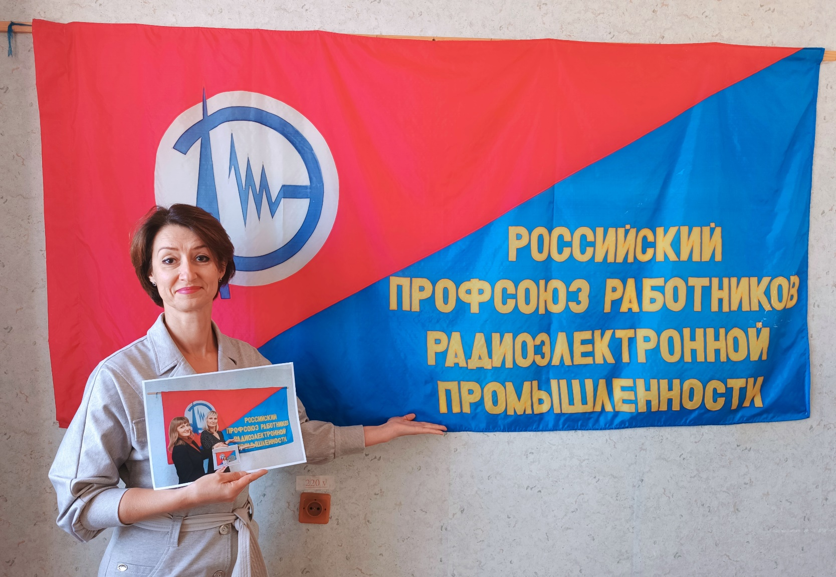
Категория «Профсоюз в лицах»
3 место – Ярославская ТОП

Slide 5
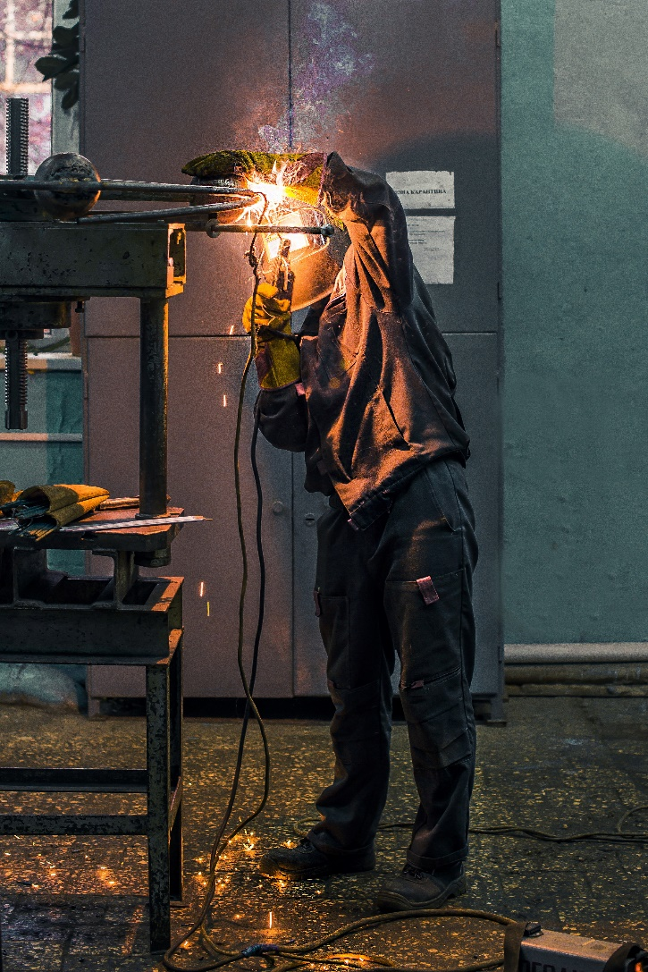
Категория «Будни Человека труда»
1 место – Рязанская ТОП

Slide 6
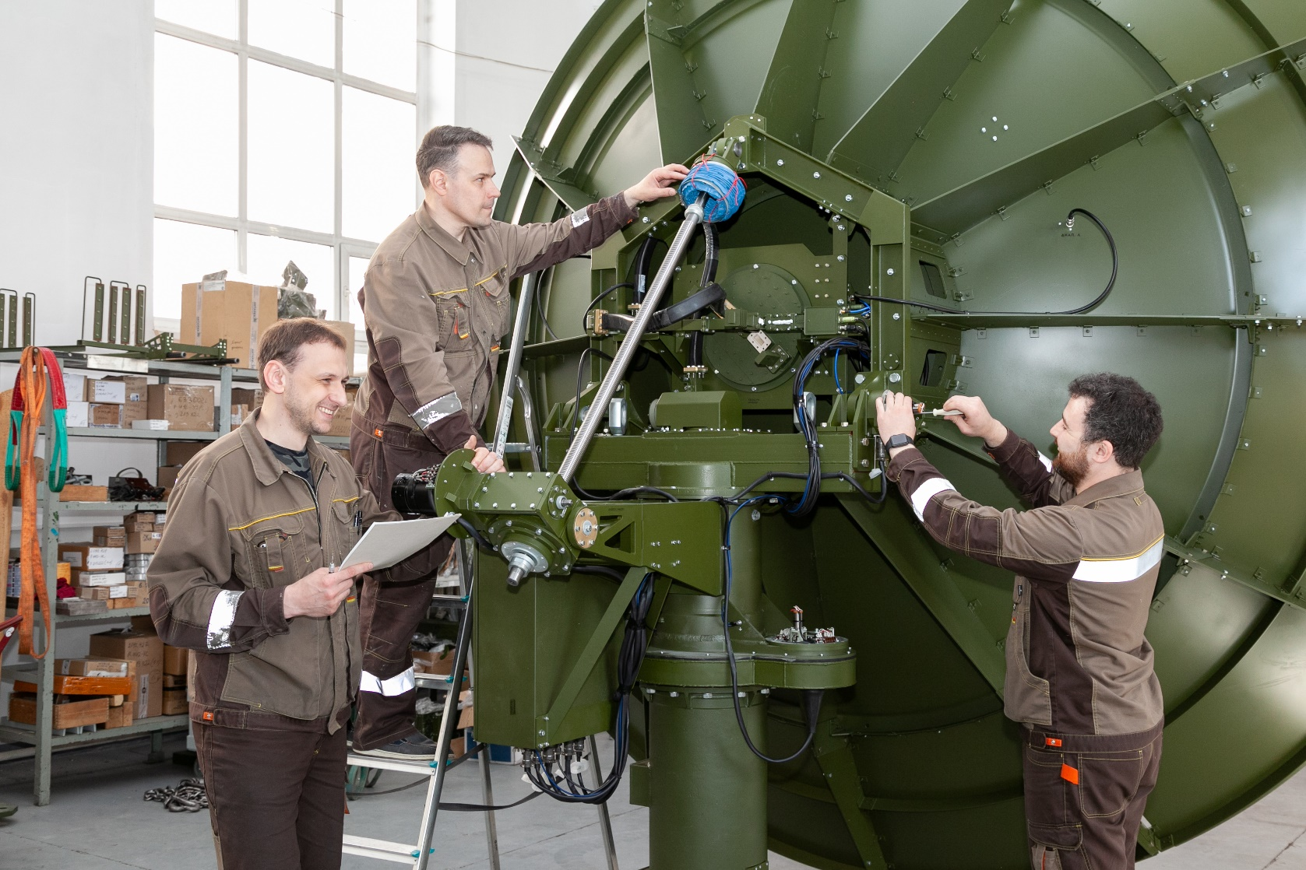
Категория «Будни Человека труда»
2 место – ППО АО «НПП «Радиосвязь»,
г. Красноярск

Slide 7
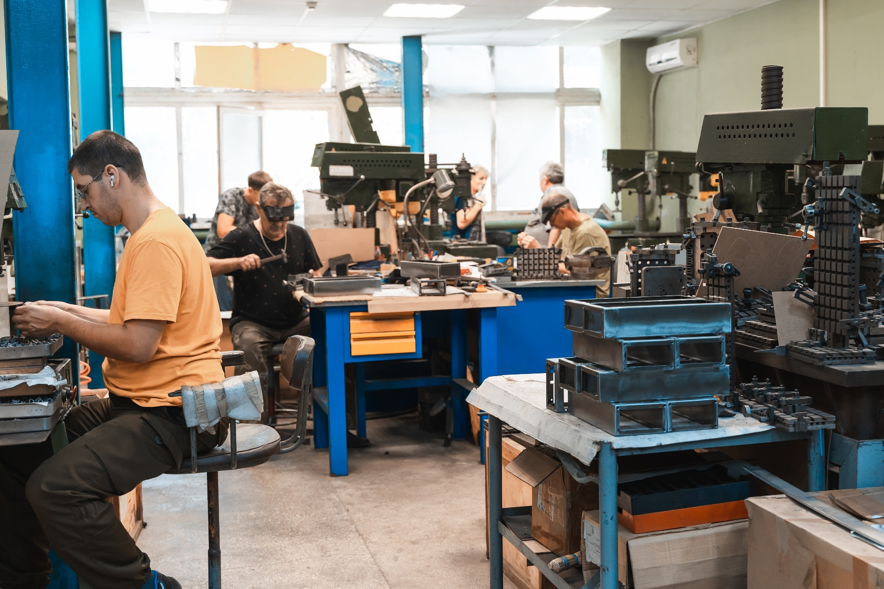
Категория «Будни Человека труда»
3 место – Ростовская ТОП

Slide 8
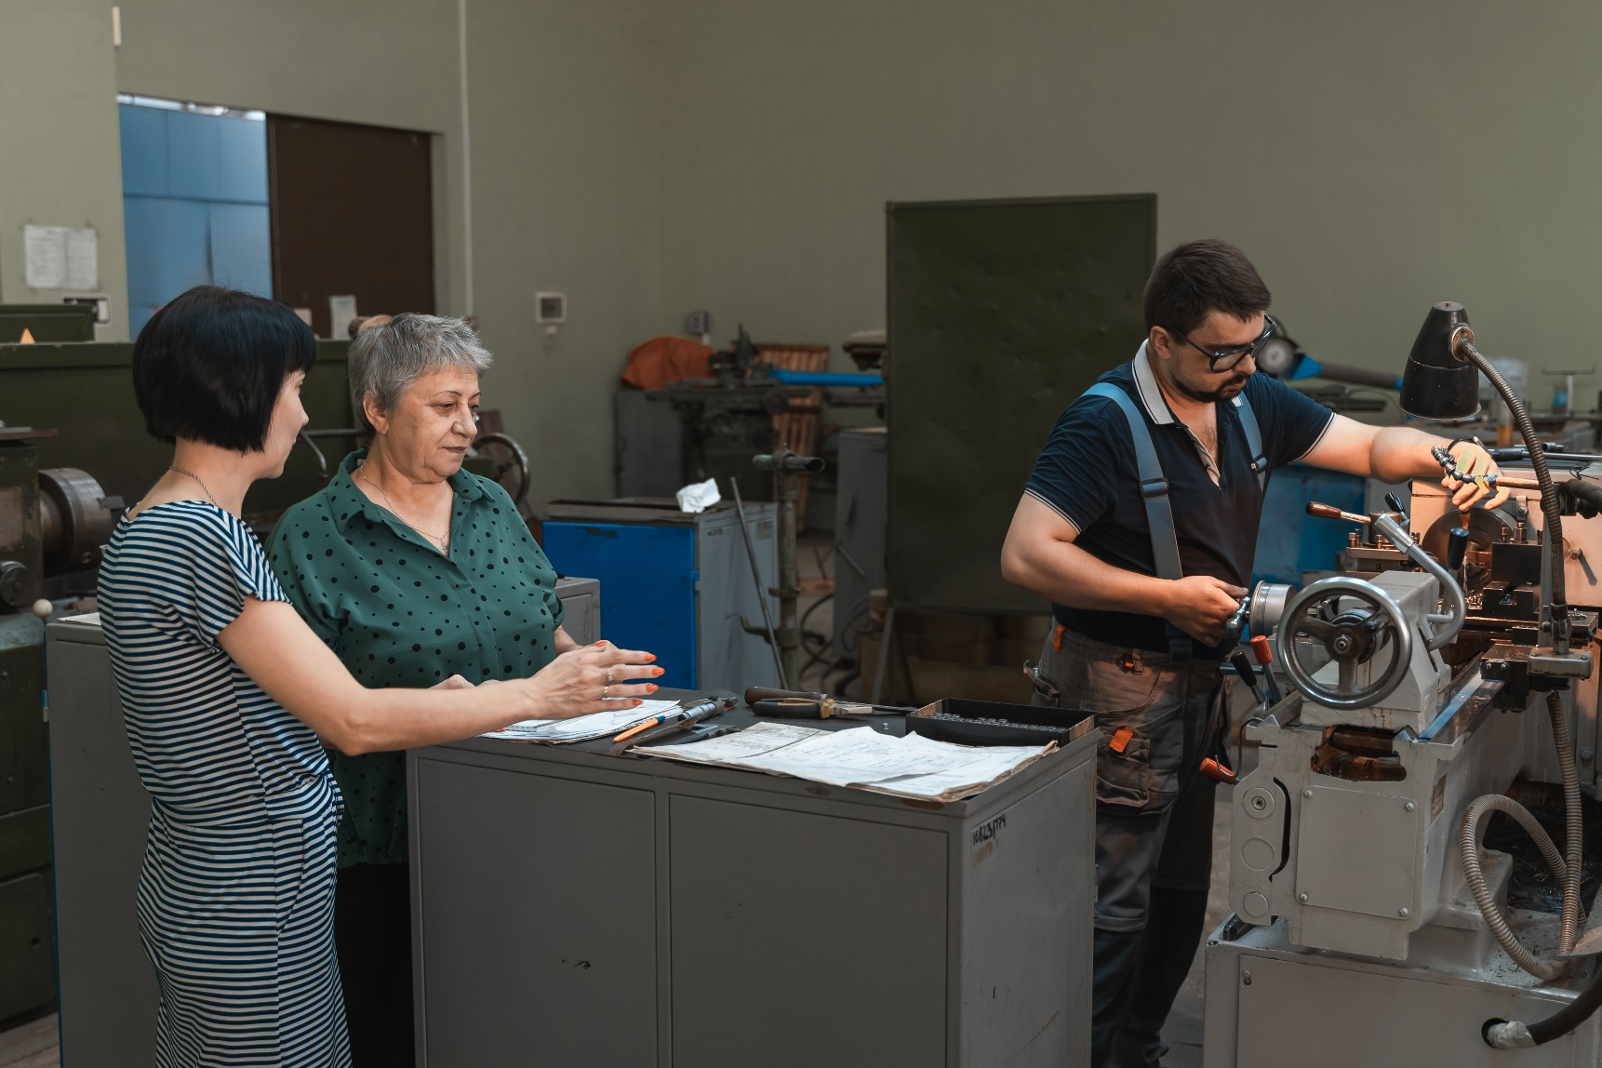
Категория «Охрана труда»
1 место – Ростовская ТОП

Slide 9
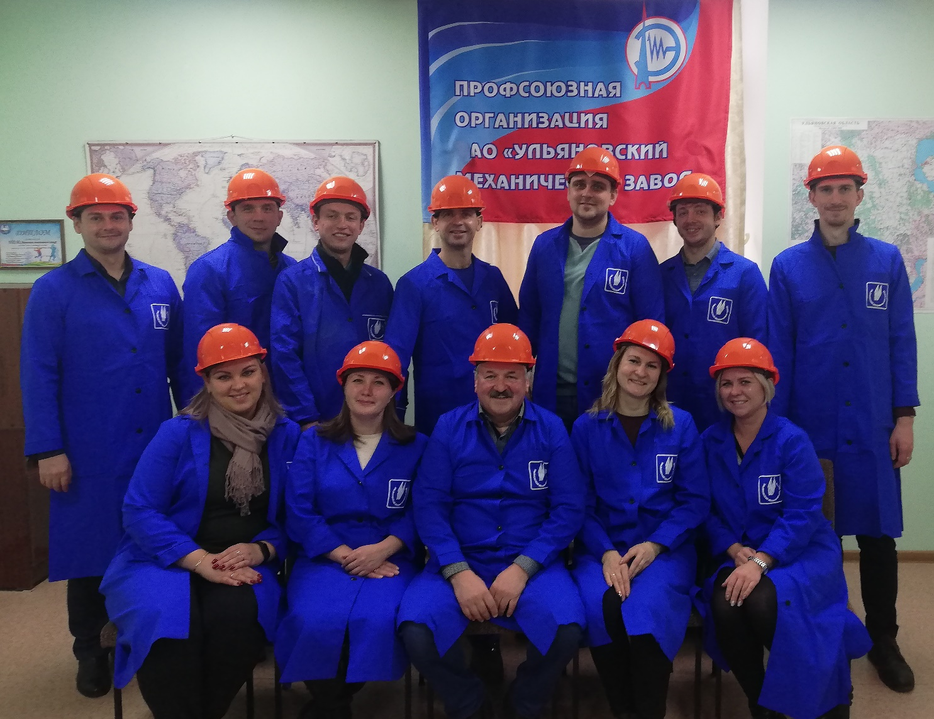
Категория «Охрана труда»
2 место – ППО АО «УМЗ», г. Ульяновск

Slide 10
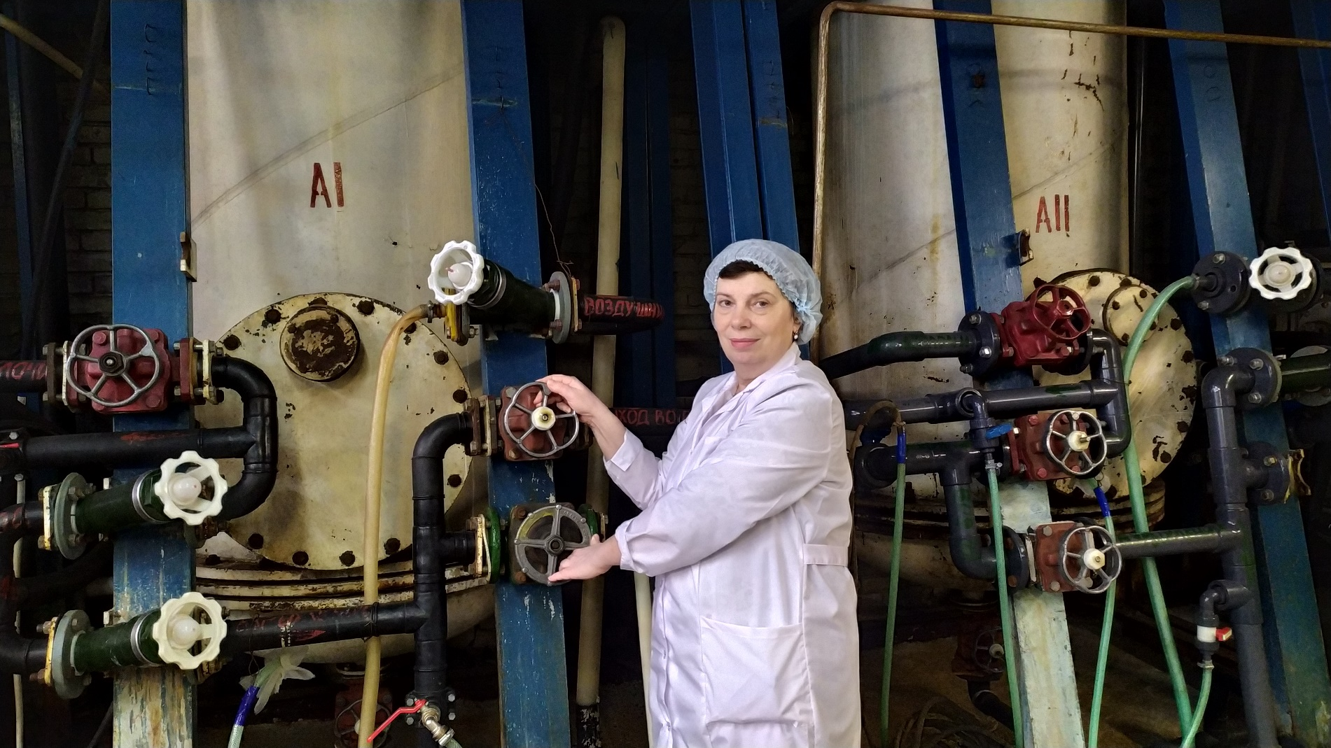
Категория «Охрана труда»
3 место – Новосибирская ТОП

Slide 11
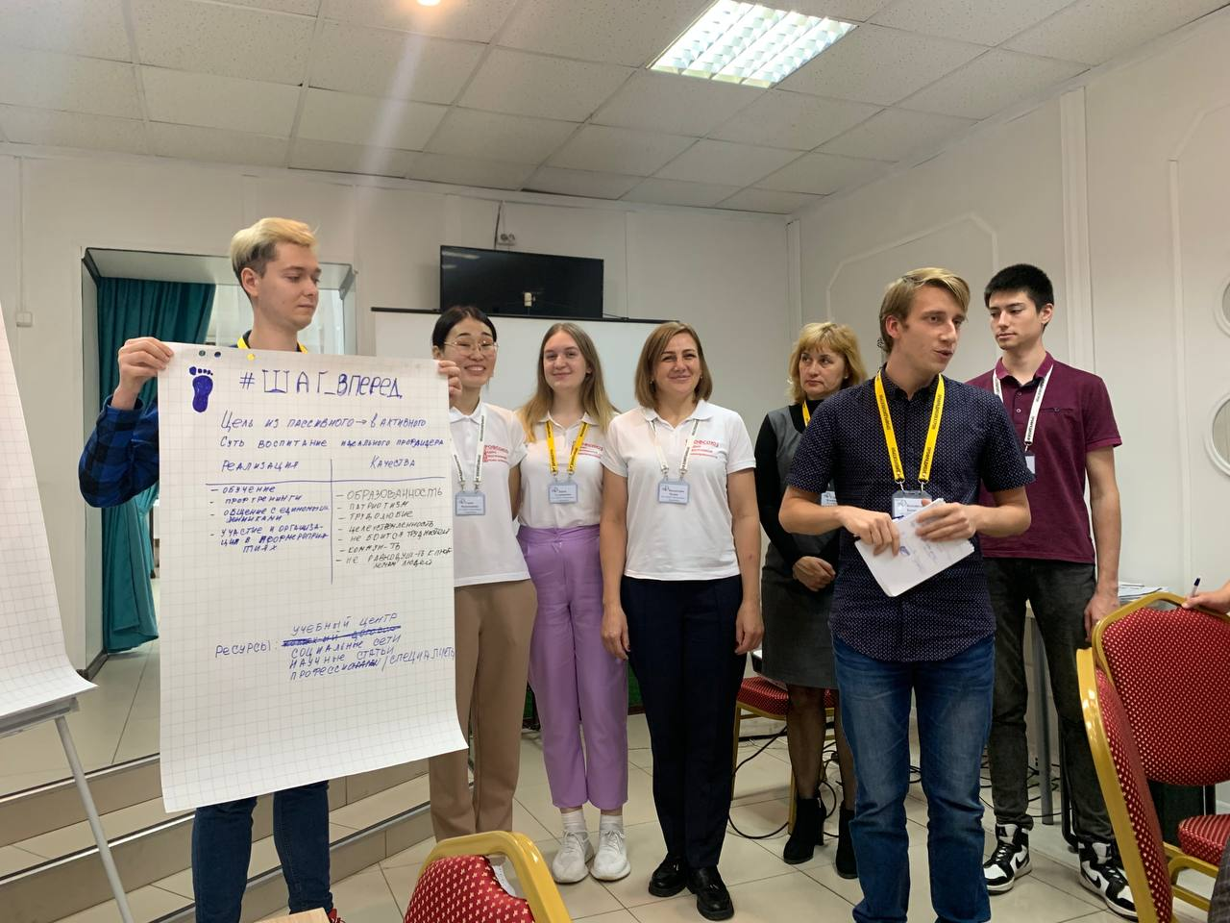
Категория «Профсоюзная учеба»
1 место – Новосибирская ТОП

Slide 12
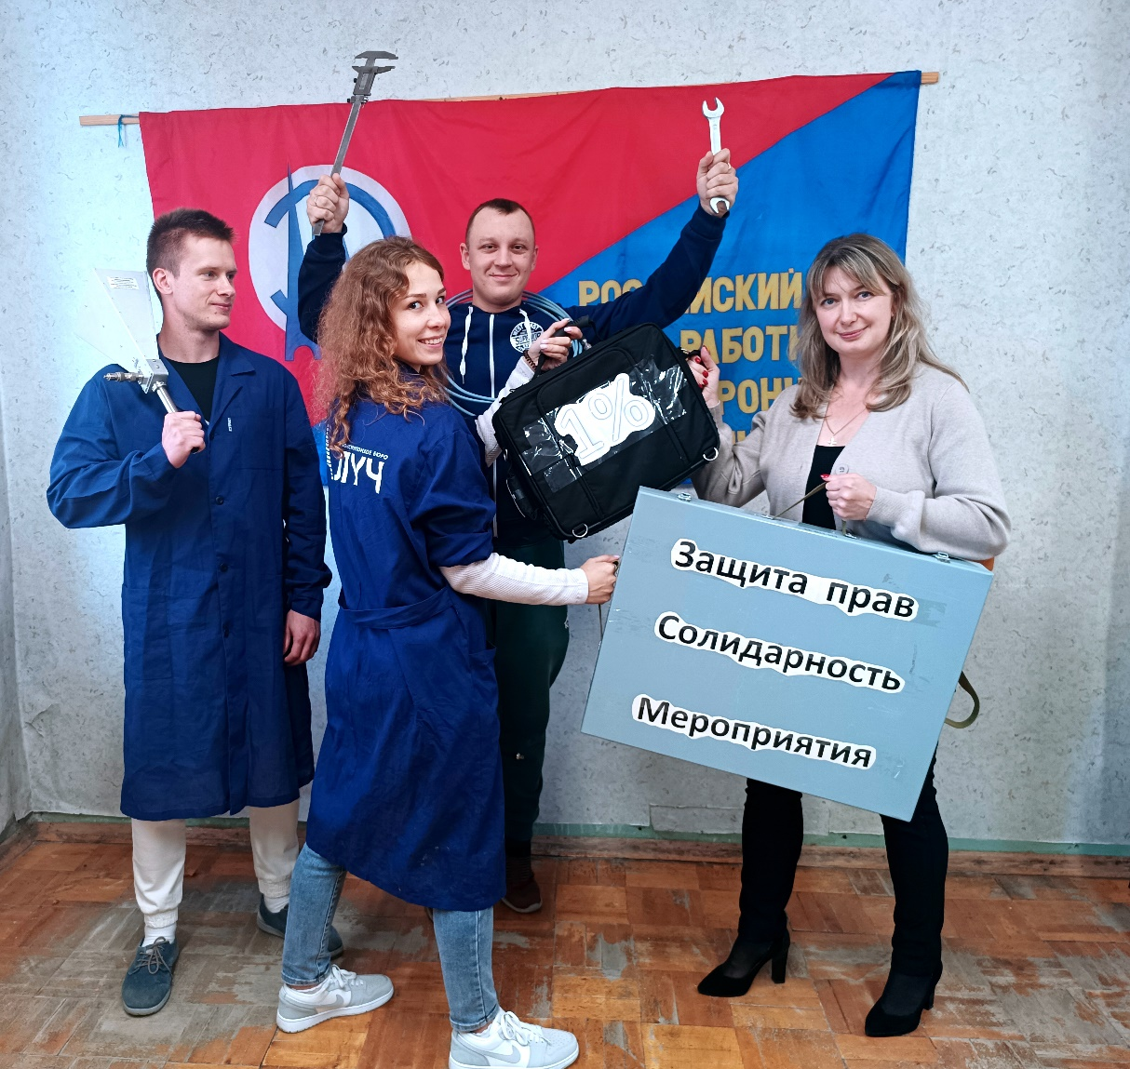
Категория «Профсоюзная учеба»
2 место – Ярославская ТОП

Slide 13
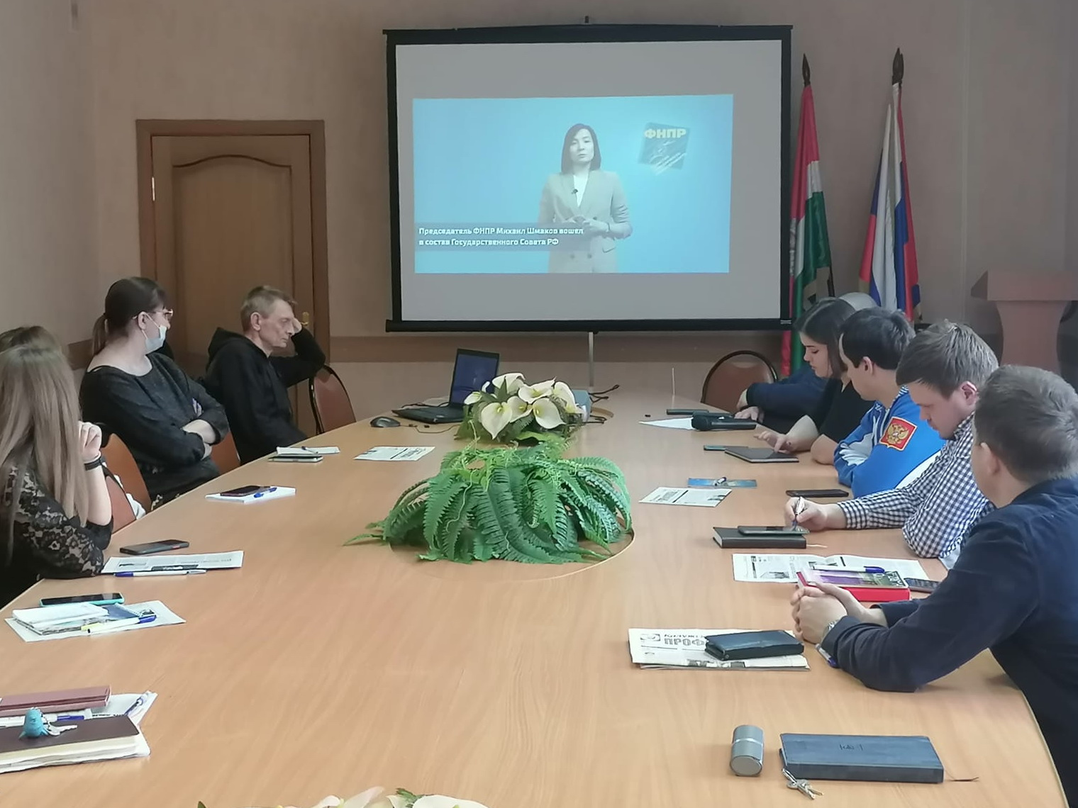
Категория «Профсоюзная учеба»
3 место – Калужская ТОП

Slide 14
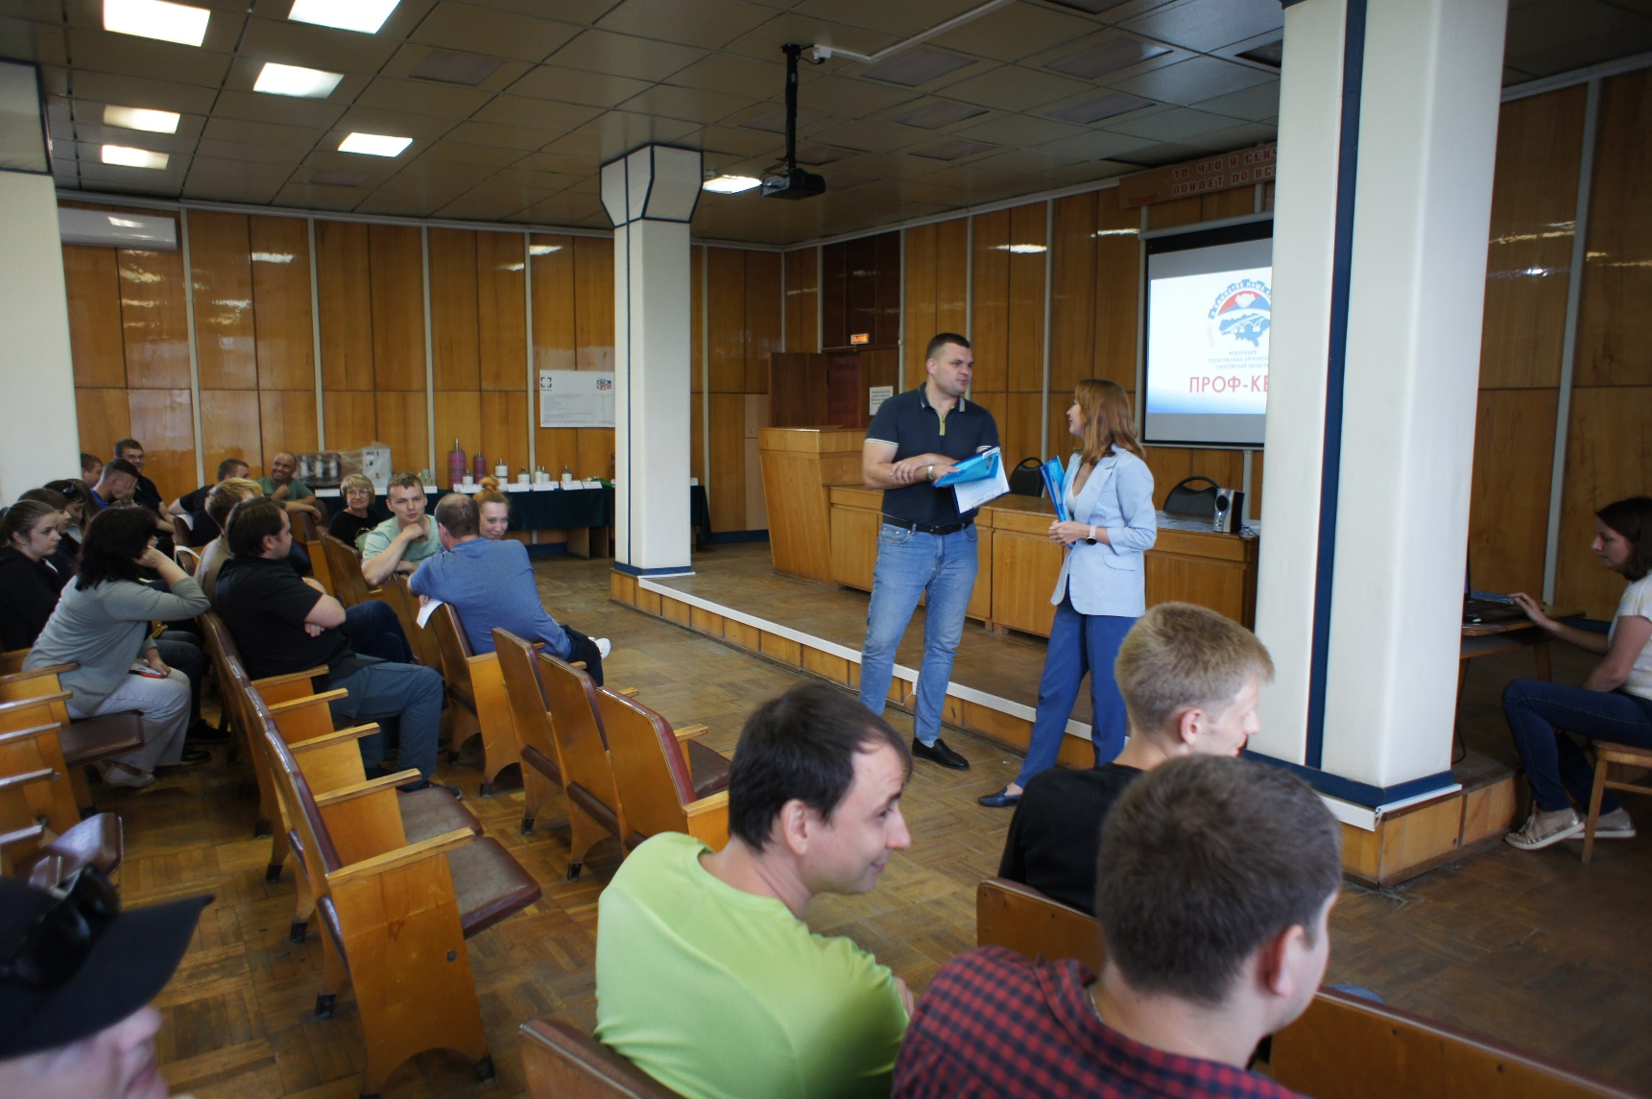
Категория «Профсоюзная учеба»
3 место – Саратовская ТОП

Slide 15
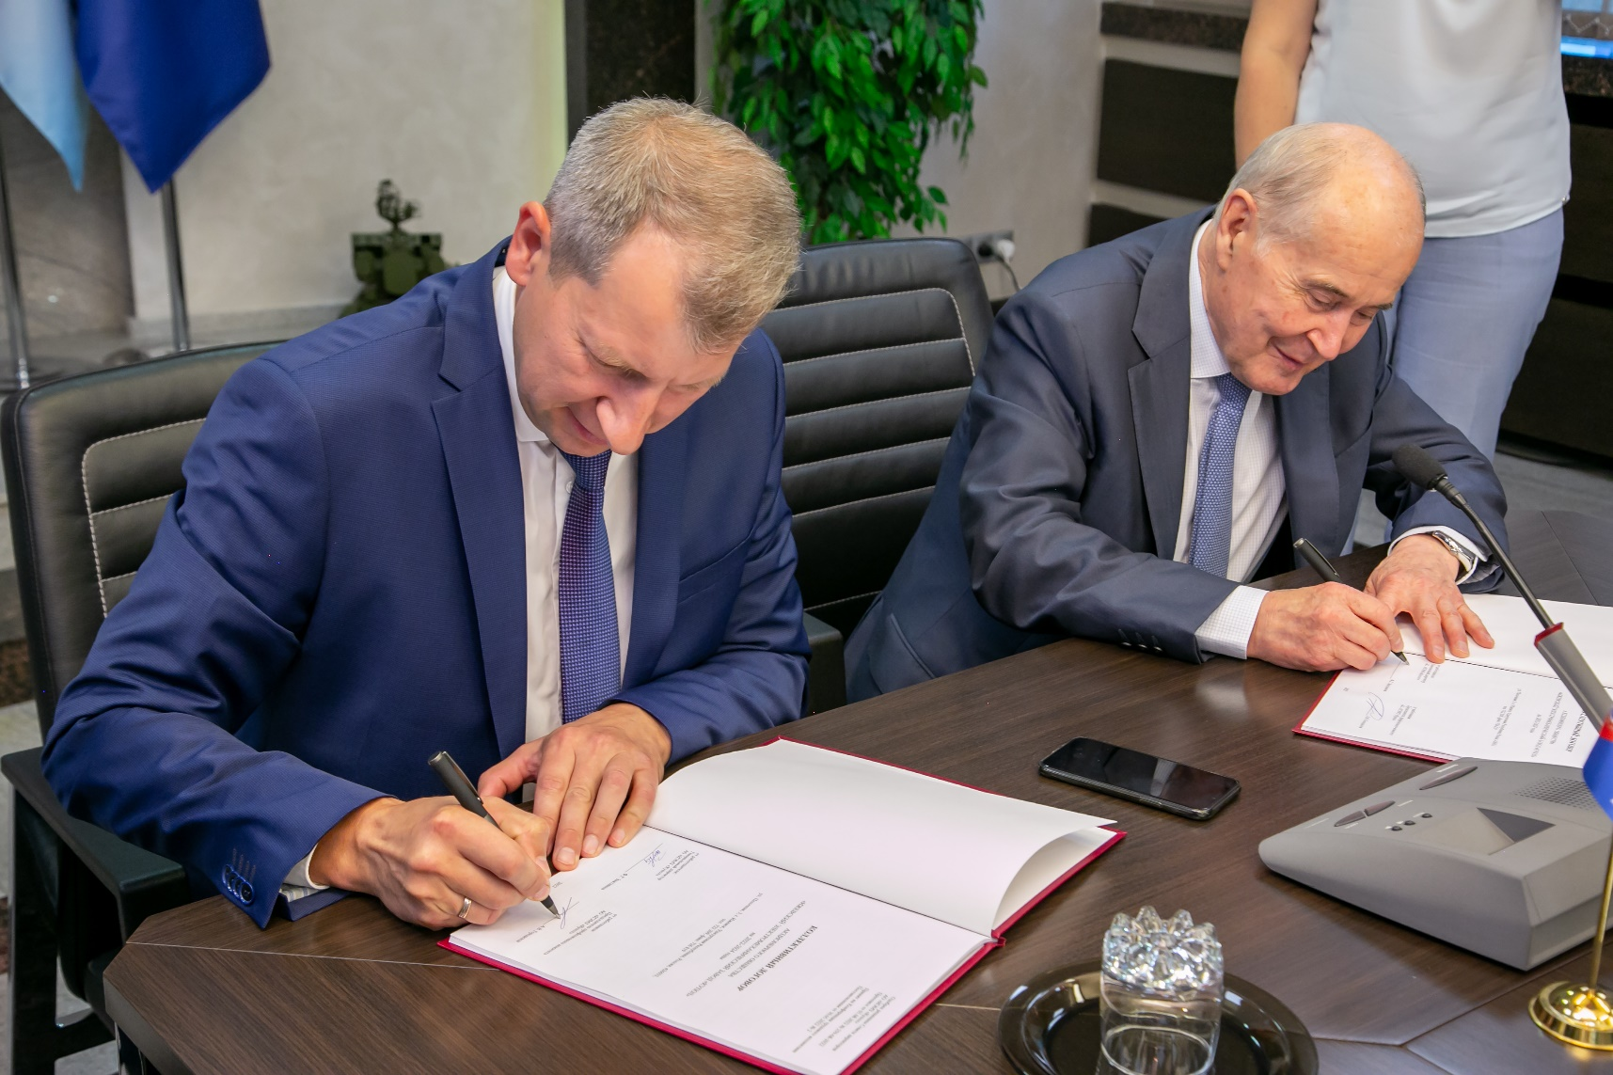
Категория «Социальное партнерство»
1 место – Удмуртская ТОП

Slide 16
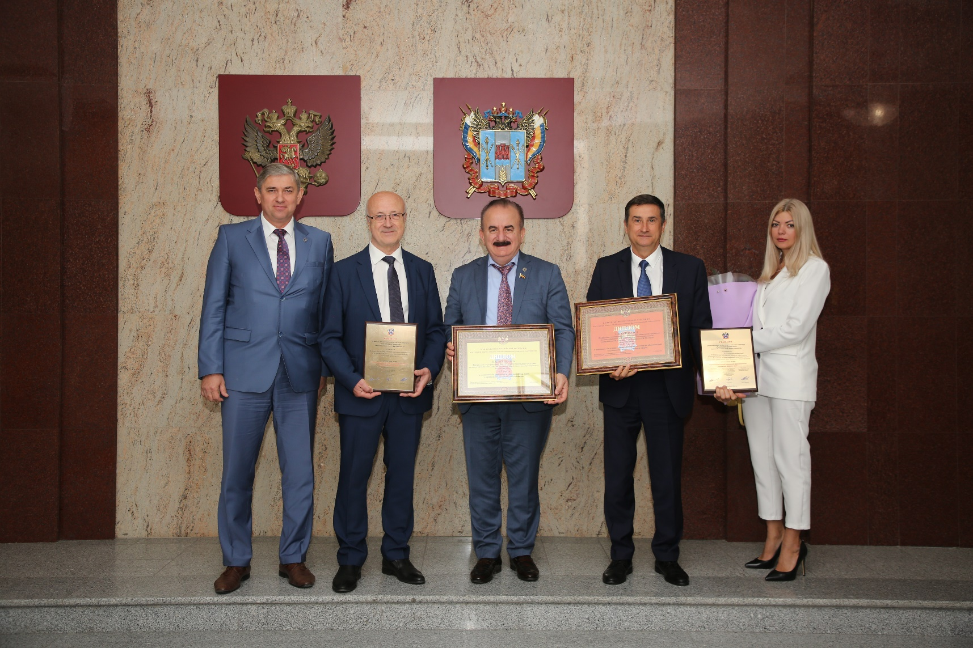
Категория «Социальное партнерство»
2 место – Ростовская ТОП

Slide 17
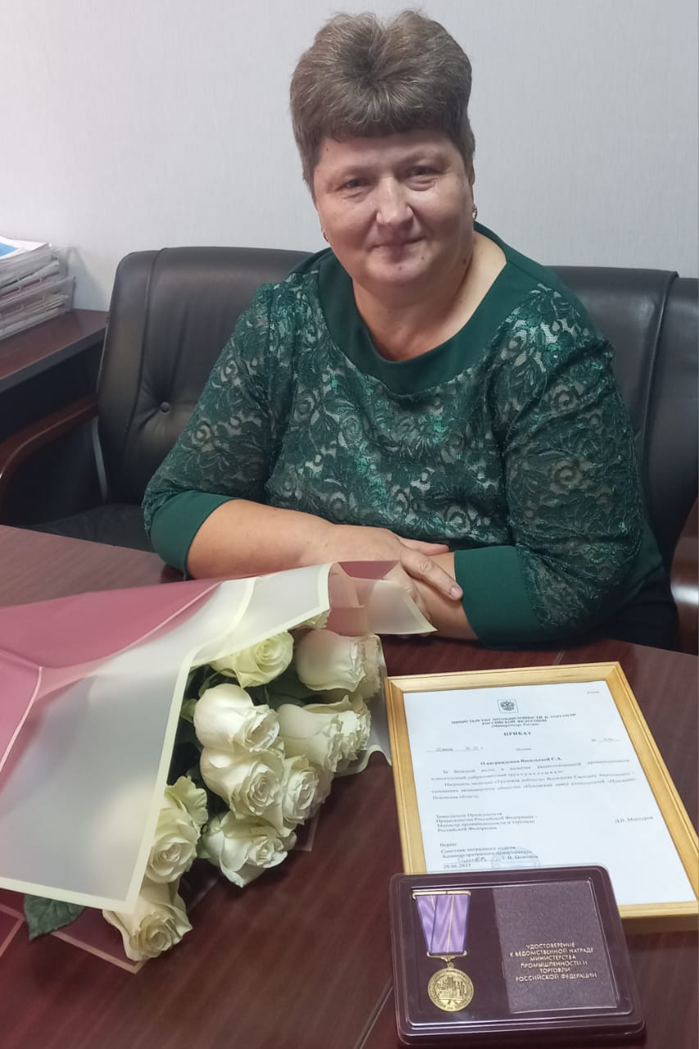
Категория «Социальное партнерство»
3 место – Псковская ТОП

Slide 18
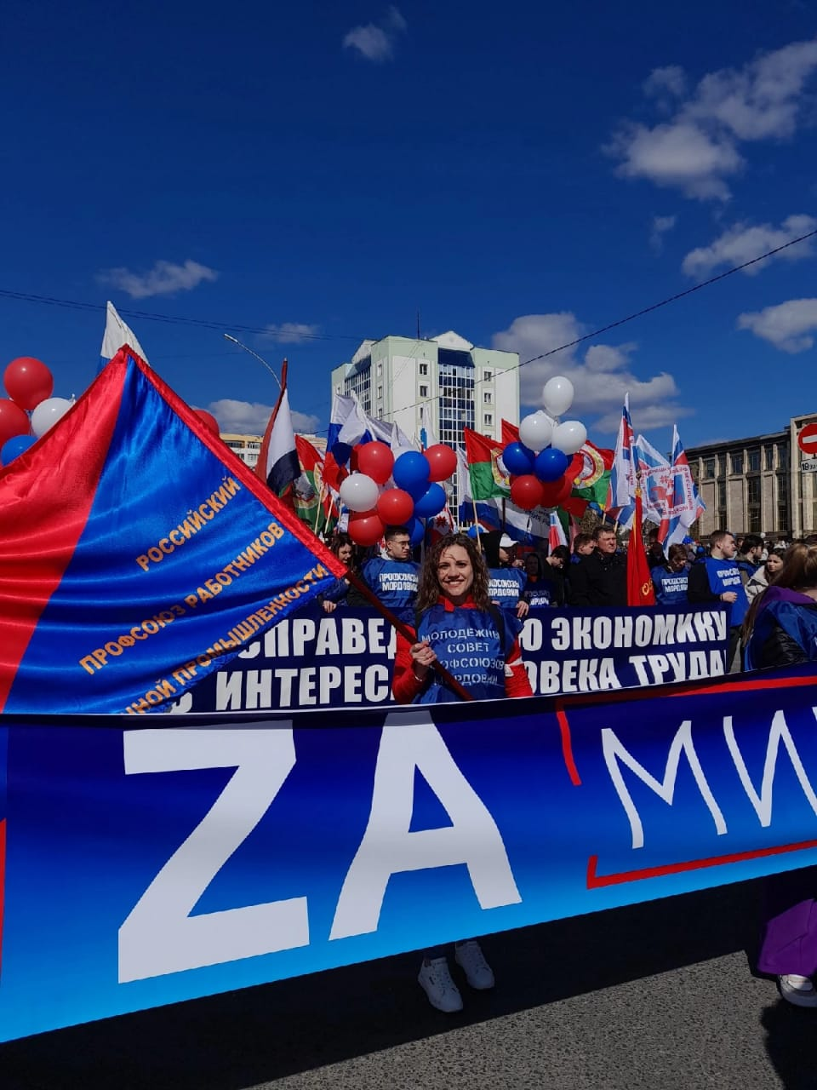
Категория «Коллективные действия»
1 место – Мордовская ТОП

Slide 19
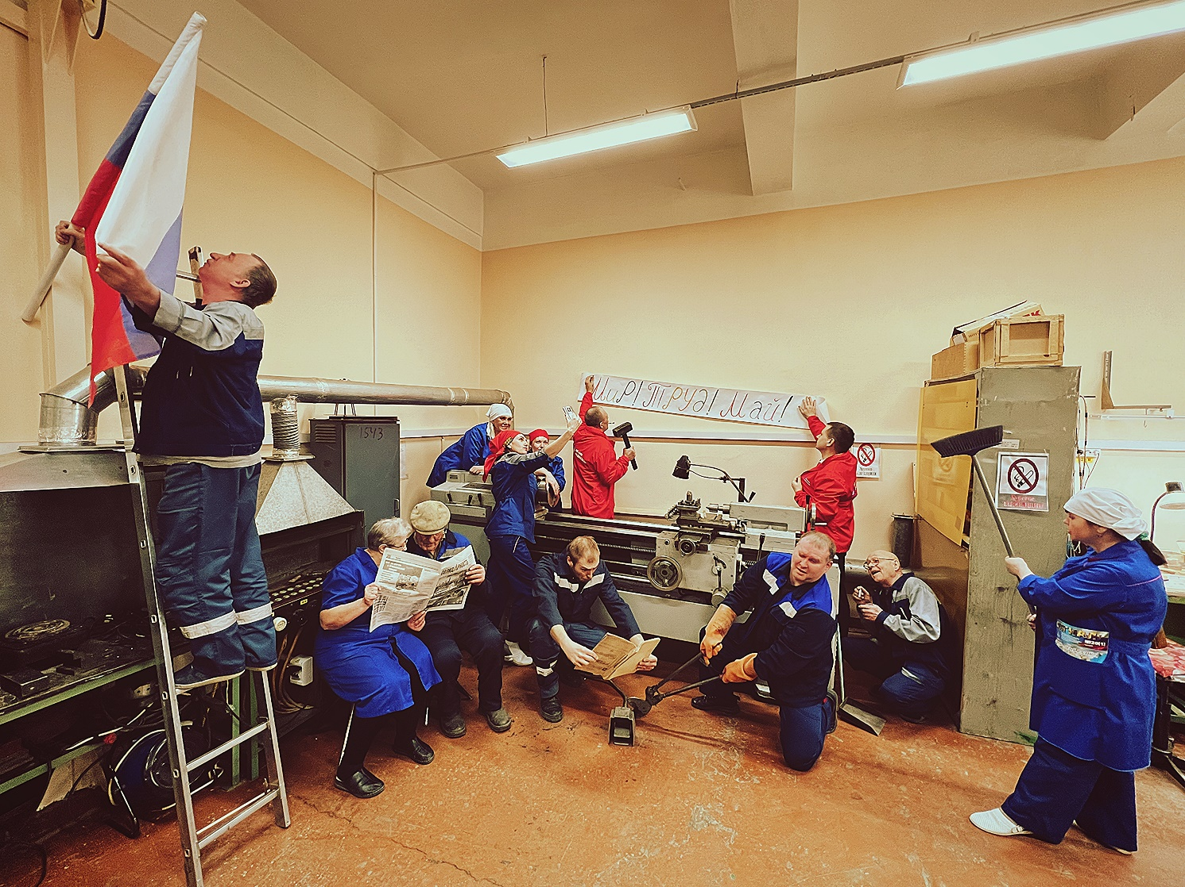
Категория «Коллективные действия»
2 место – ППО АО «НПП «Радиосвязь»,
г. Красноярск

Slide 20
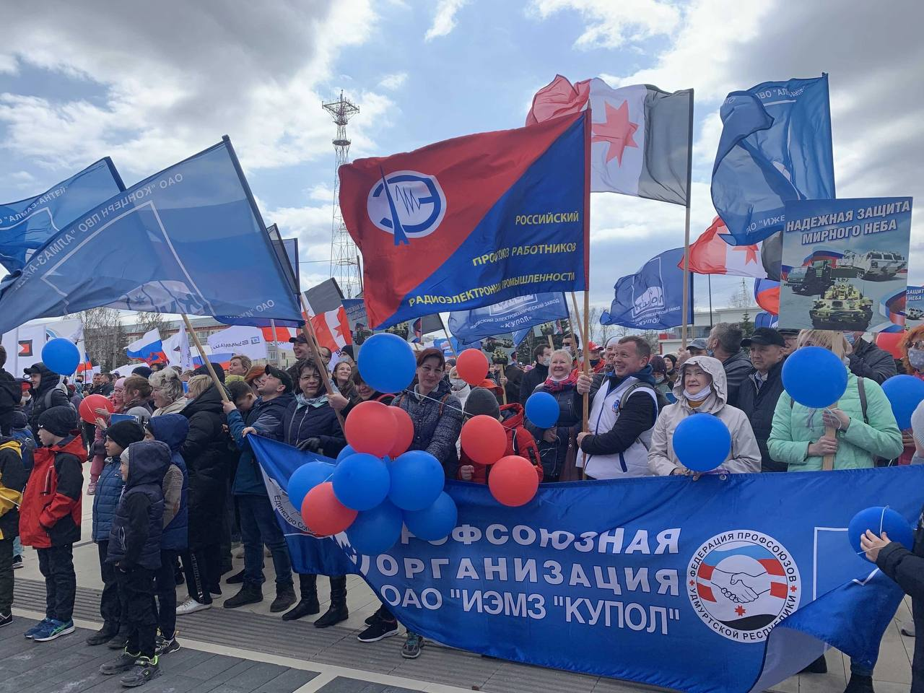
Категория «Коллективные действия»
3 место – Удмуртская ТОП

Slide 21
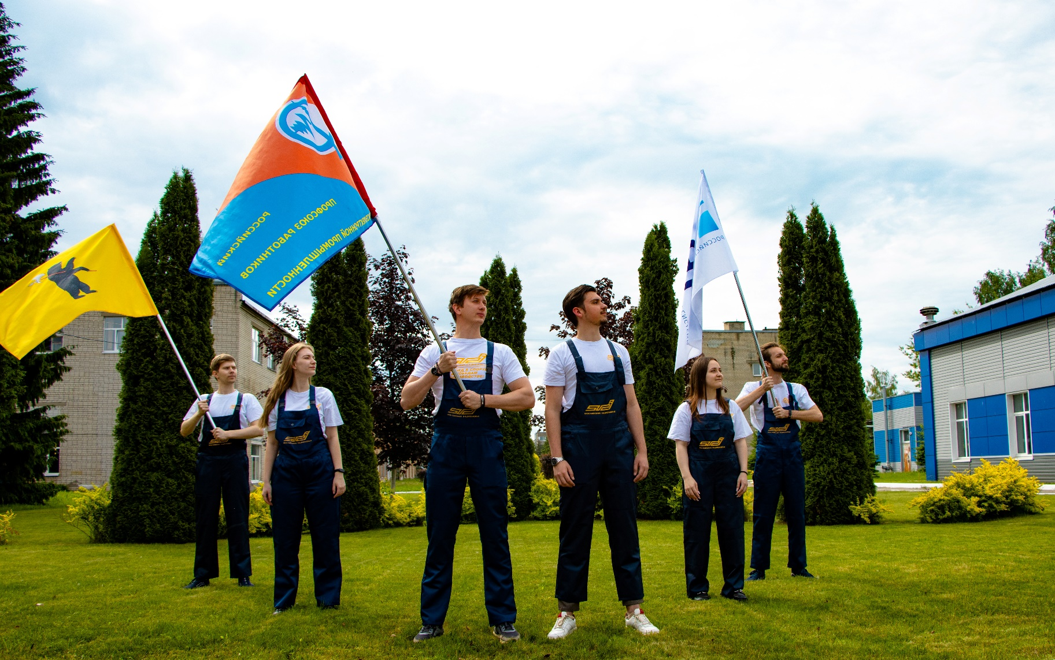
Категория «Мы молодые»
1 место – Ярославская ТОП

Slide 22
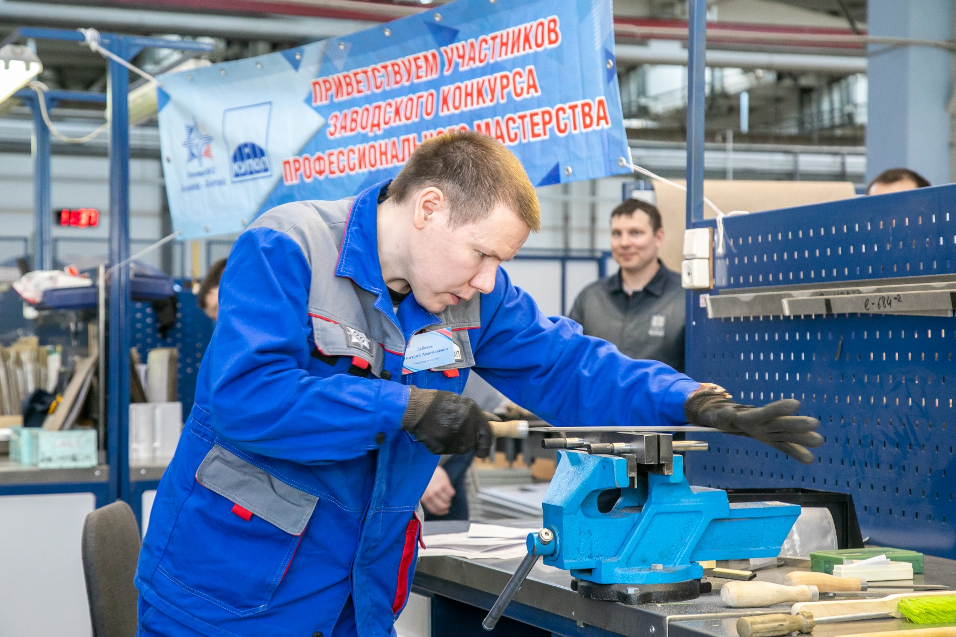
Категория «Мы молодые»
2 место – Удмуртская ТОП

Slide 23
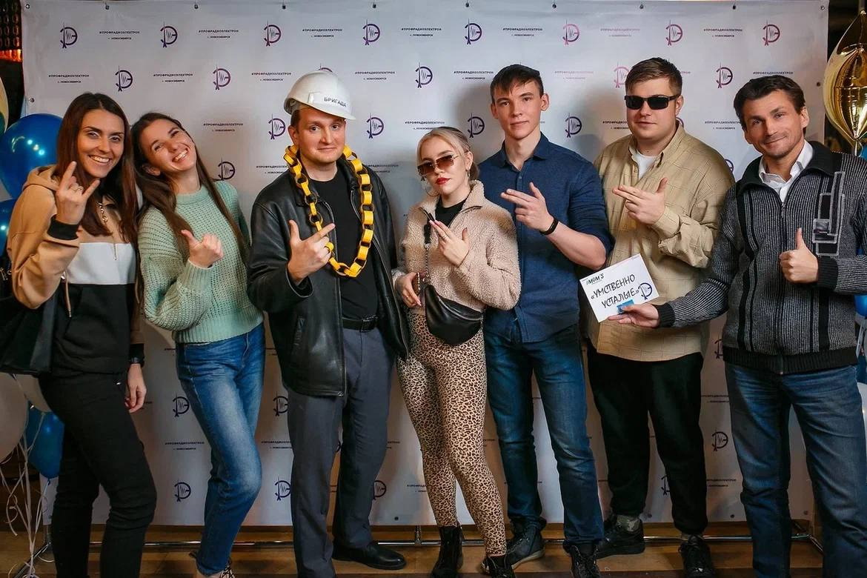
Категория «Мы молодые»
3 место – Новосибирская ТОП

Slide 24
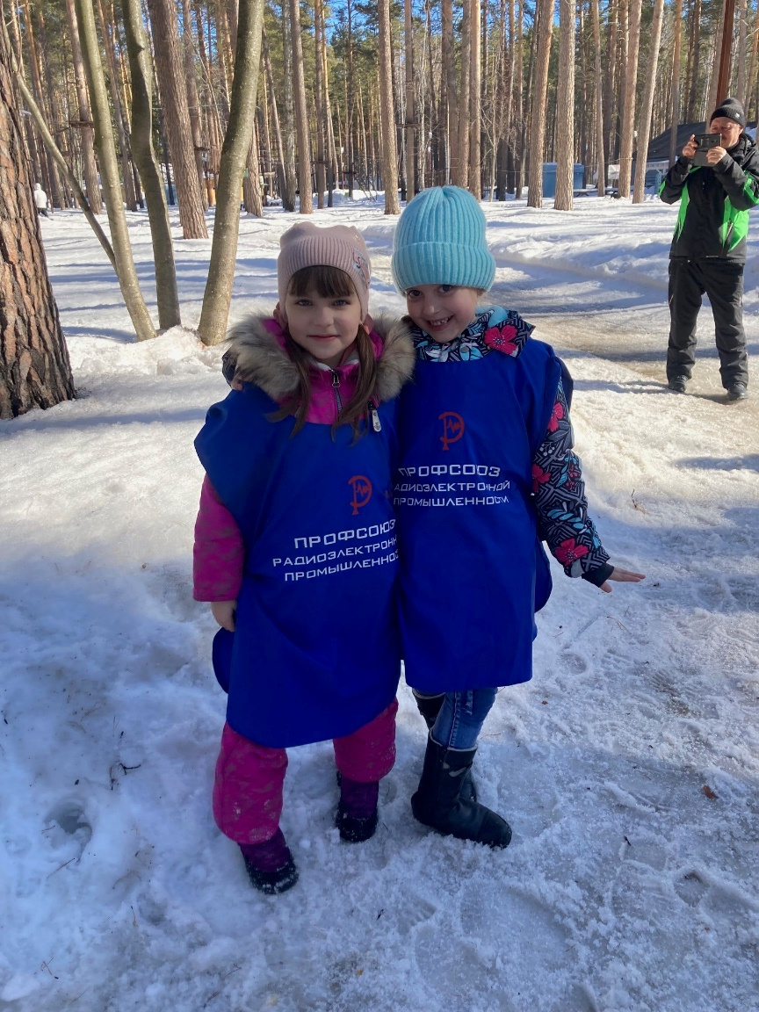
Категория «Самые родные»
1 место – Новосибирская ТОП

Slide 25
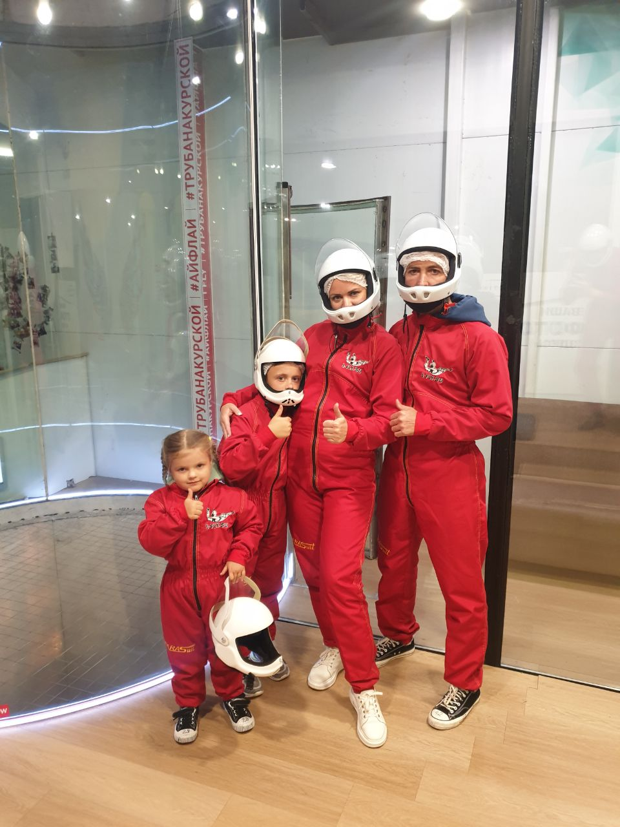
Категория «Самые родные»
2 место – Мордовская ТОП

Slide 26
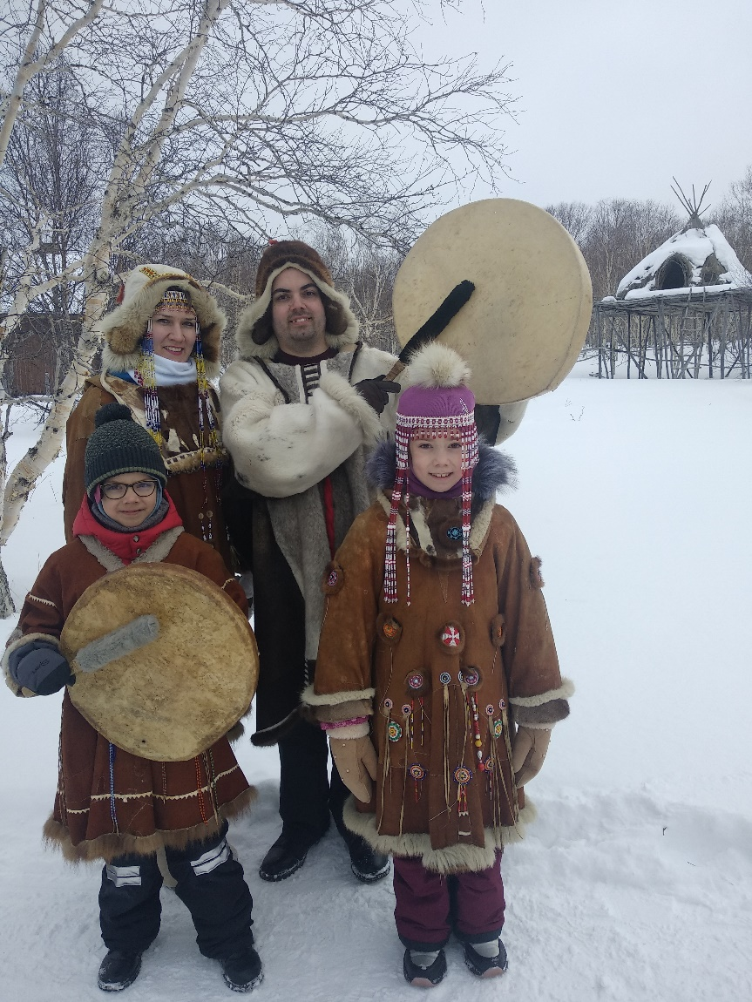
Категория «Самые родные»
3 место – Нижегородская ТОП

Slide 27
Категория «Пейзаж»
1 место – Воронежская ТОП

Slide 28
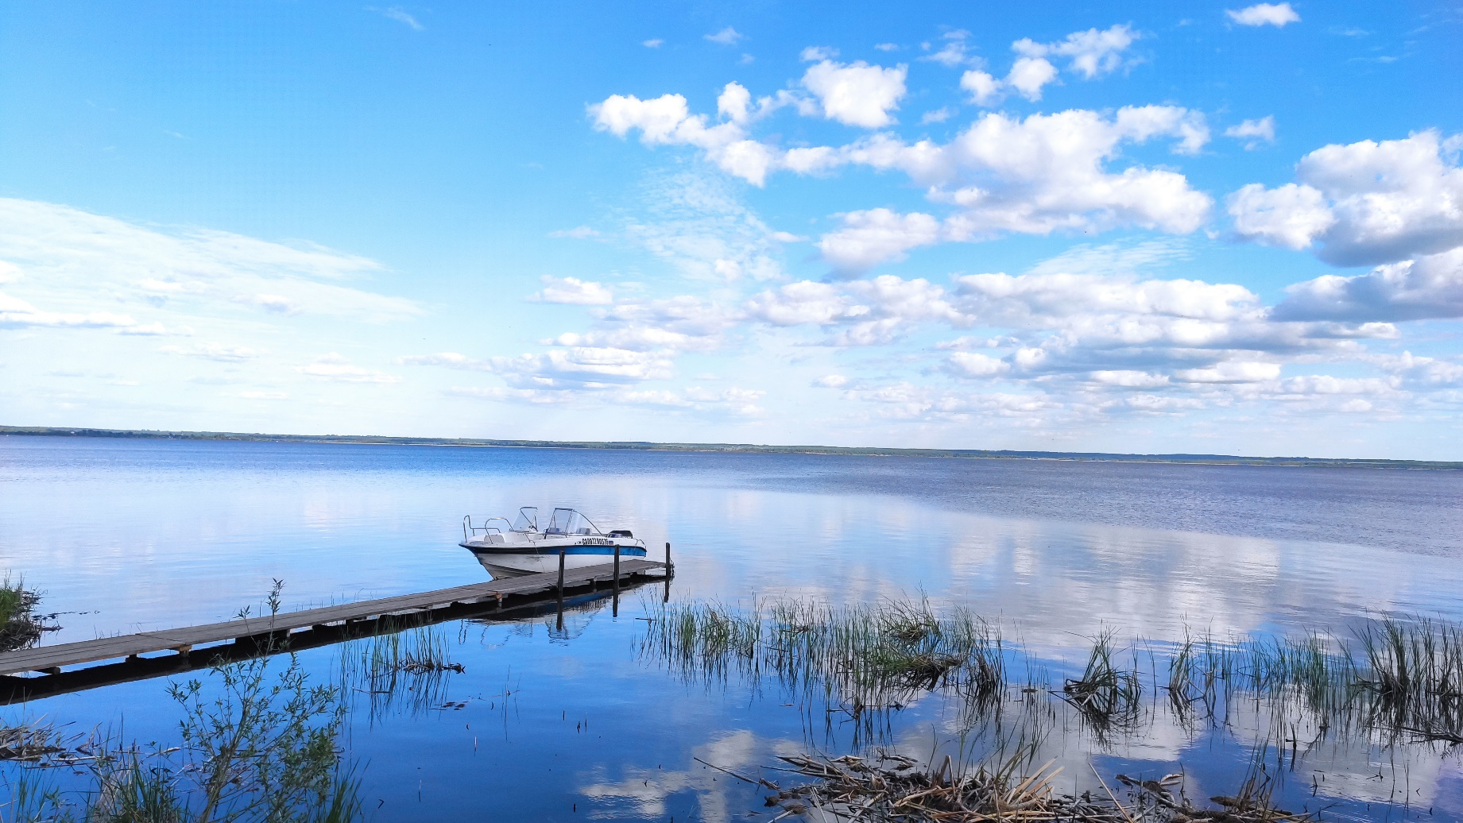
Категория «Пейзаж»
2 место – Московская городская ОП

Slide 29
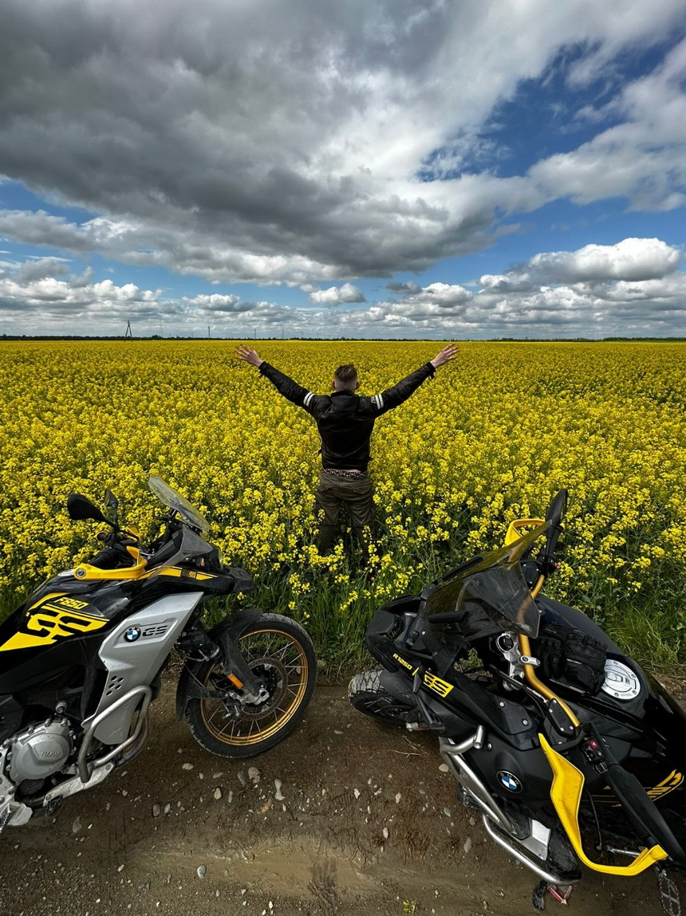
Категория «Пейзаж»
3 место – Пензенская ТОП

Slide 30
Категория «Пейзаж»
3 место – Рязанская ТОП

Slide 31
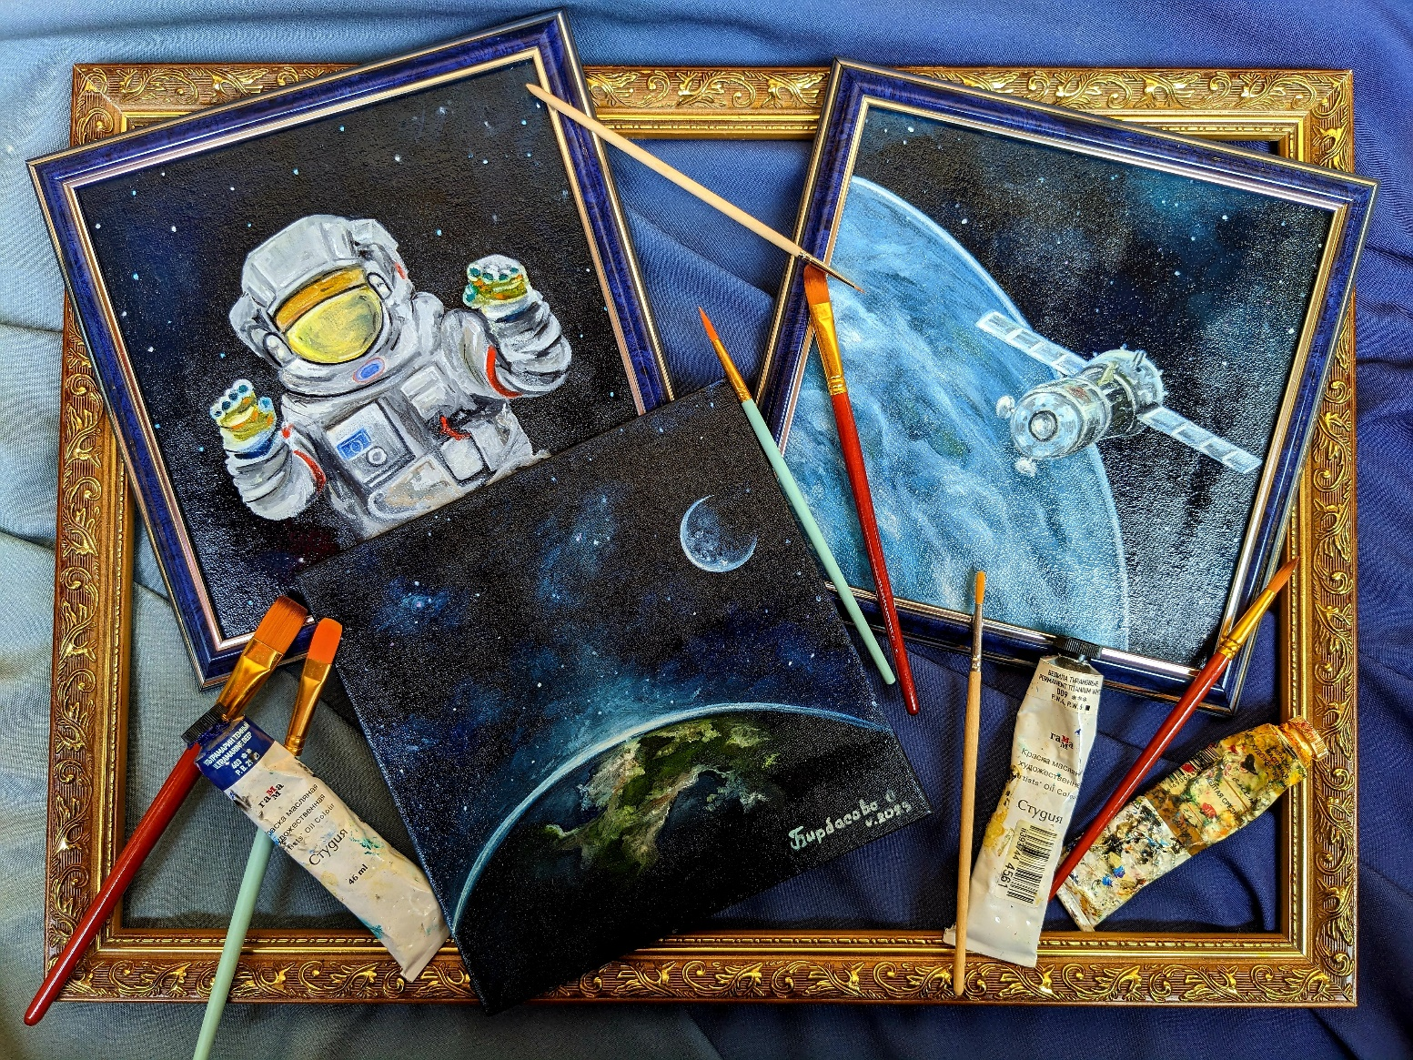
Категория «Хобби»
1 место – Ярославская ТОП

Slide 32
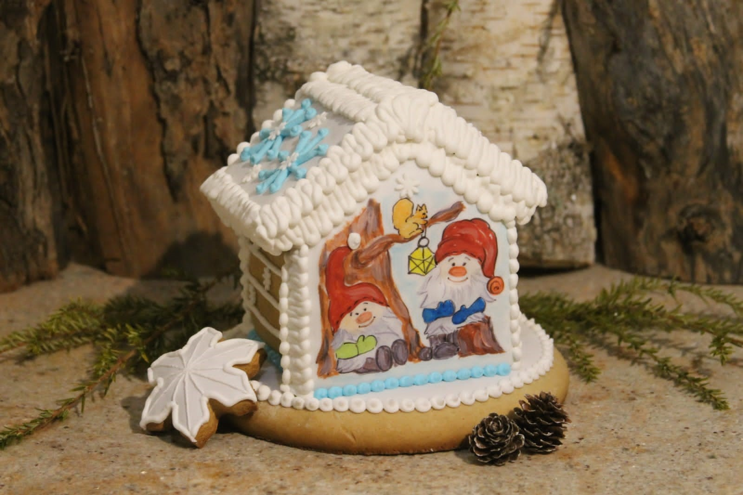
Категория «Хобби»
2 место – Тульская ТОП

Slide 33
Категория «Хобби»
3 место – Ростовская ТОП

Slide 34
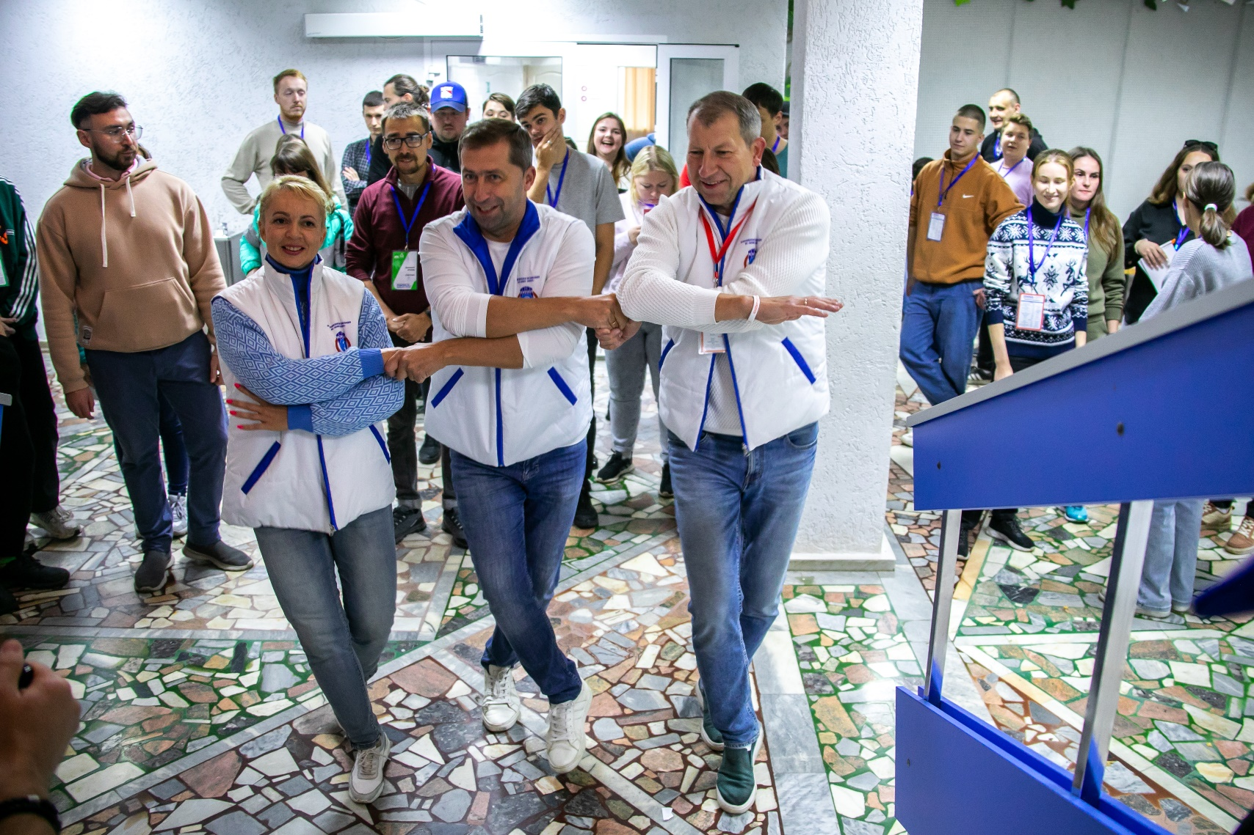
Категория «Минутка юмора»
1 место – Удмуртская ТОП

Slide 35
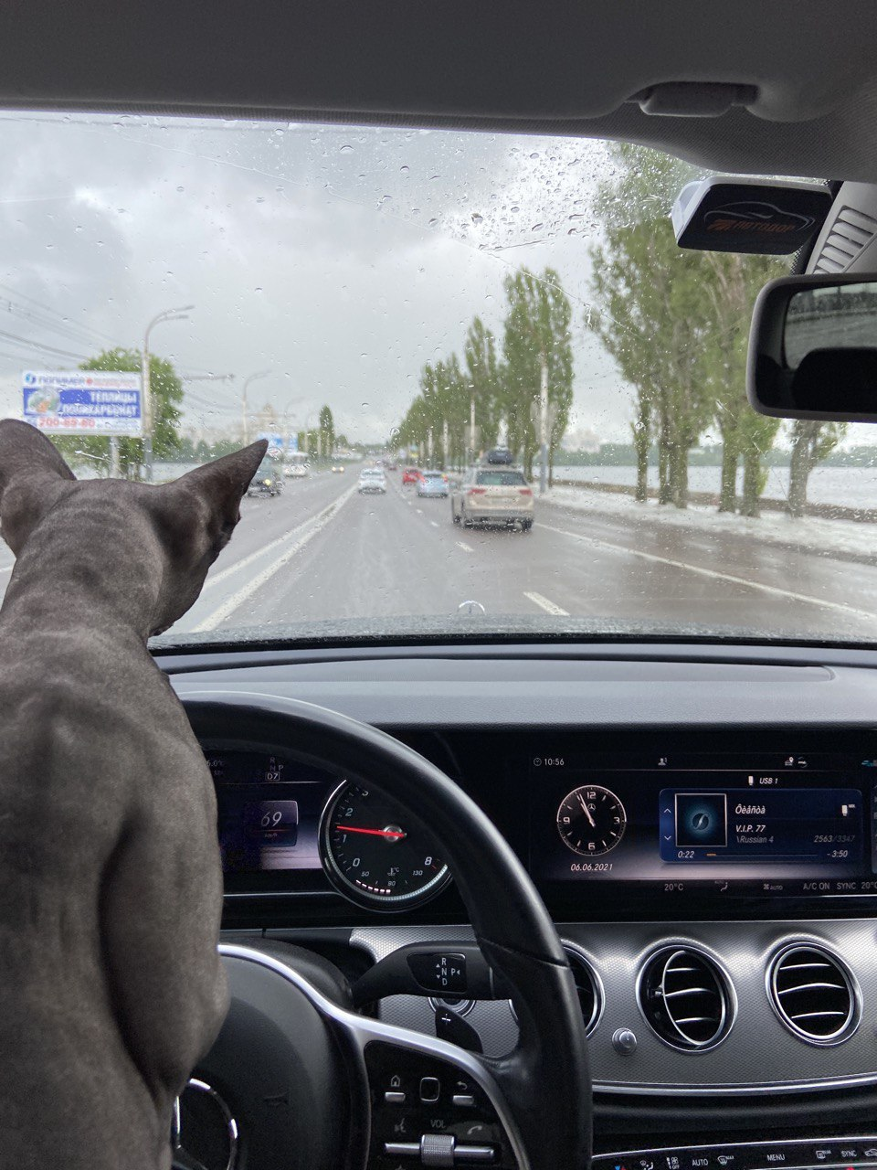
Категория «Минутка юмора»
2 место – Воронежская ТОП

Slide 36
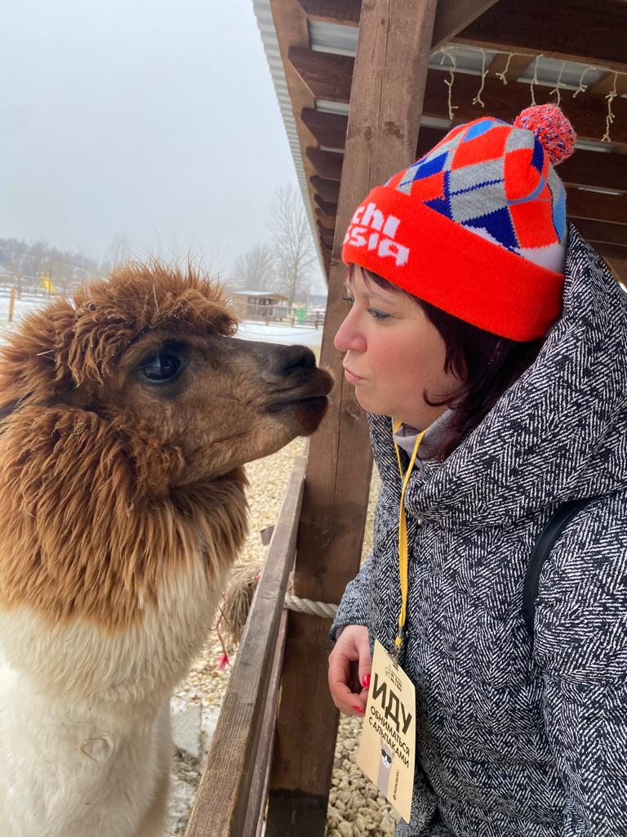
Категория «Минутка юмора»
3 место – Воронежская ТОП

Slide 37
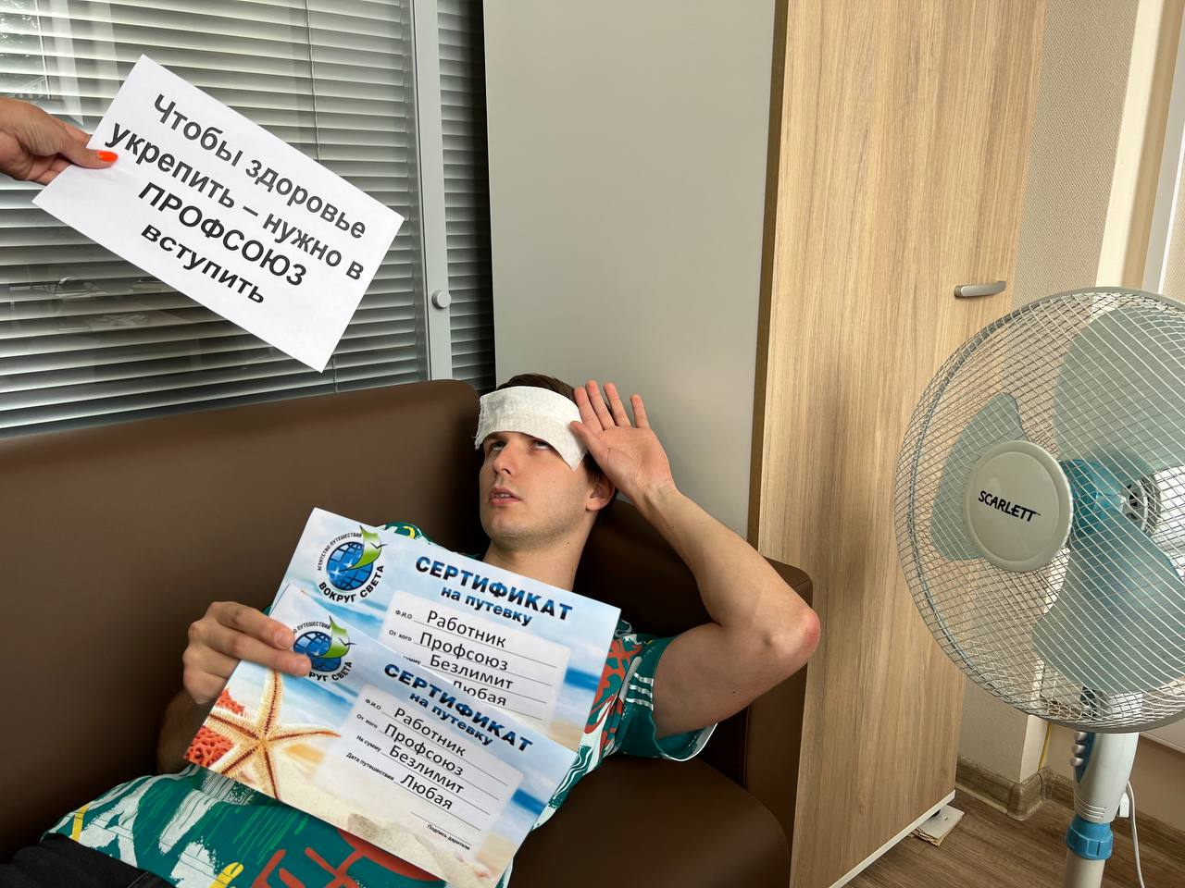
Категория «Минутка юмора»
3 место – Московская областная ОП

Slide 38
Подготовлено информационным отделом аппарата ЦК Профсоюза
Центральный комитет Профрадиоэлектрона
Адрес: 119180, Москва, 1-ый Голутвинский пер., д. 3-5, стр. 1
Телефон: +7(499)238-08-02
Факс: +7(499)238-17-31
e-mail: info@profradioelectron.ru
сайт: profradioelectron.ru или профрадиоэлектрон.рф

